Slide 1
guap.ru
О работе института радиотехники, электроники и связи
Материалы к докладу профессора Бестугина А.Р.

Slide 2
Структура института
О развитии института радиотехники, электроники и связи Апрель 2020
Номер | Название кафедры | Заведующий
№21 | Радиотехнических и оптоэлектронных комплексов | д-р техн. наук, проф. А.Ф. Крячко
№22 | Радиотехнических систем | канд. техн. наук, доцент Н.В. Поваренкин
№23 | Конструирования и технологии электронных и лазерных средств | д-р техн. наук, проф. А.Р. Бестугин
№24 | Медицинской радиоэлектроники | канд. техн. наук, О.В. Тихоненкова
Средний возраст заведующих кафедрами – 51 год
Структуры, ассоциированные с институтом
Название |  |  | Руководитель
Базовая кафедра при АО ВНИИРА |  |  | (процедура закрытия)
Базовая кафедра при АО «РИМР» |  |  | В.В. Егоров, д.т.н., доцент
Базовая кафедра при АО «Котлин-Новатор» |  |  | А.В. Жук, к.т.н.
Учебный центр эксплуатационных технологий гражданской авиации |  |  | А.Ф. Крячко
Малое инновационное предприятие «ФАНТОМ» |  |  | Г.И. Король
Институт проблем волновой электроники |  |  | С.В. Кулаков
ОКБ радиоэлектронных систем |  |  | А.С. Марьясов

Slide 3
Направления и специальности подготовки ФГОС
О развитии института радиотехники, электроники и связи Апрель 2020
Направления подготовки | Квалификация | Магистерские программы, кафедра
12.03.02; 12.04.02 – Оптотехника | Бакалавр, магистр | 21
11.03.01; 11.04.01 – Радиотехника | Бакалавр, магистр | 22
12.03.01; 12.04.01 – Приборостроение | Бакалавр, магистр | 23
11.03.03; 11.04.03 – Конструирование и технология электронных средств | Бакалавр, магистр | 23
12.03.04; 12.04.04 – Лазерная техника и лазерные технологии | Бакалавр, магистр | 23
11.03.02; 11.04.02 – Инфокоммуникационные технологии и системы связи | Бакалавр, магистр* | 23; 24
09.03.03 – Прикладная информатика | Бакалавр | 24
12.03.04; 12.04.04 – Биотехнические системы и технологии | Бакалавр. магистр | 24
Специальности подготовки | Квалификация | Кафедра
11.05.01 – Радиоэлектронные системы и комплексы (5,5 лет) | Специалист | 22, 24
25.05.03 – Техническая эксплуатация транспортного радиооборудования (5,5 лет) | Специалист (очная, заочная) | 21
25.05.05 – Эксплуатация воздушных судов и организация воздушного движения | Специалист | 21
*- очное и заочное образование

Slide 4
Аспирантура
О развитии института радиотехники, электроники и связи Апрель 2020
Направления подготовки | Срок обучения | Кафедра
11.06.01 – Электроника, радиотехника и системы связи | 4 | 21; 22; 23; 24
12.06.01 – Фотоника, приборостроение, оптические и биотехнические системы и технологии | 4 | 23
Диссертационные советы:
Д 212.233.01
05.11.13 – Приборы и методы контроля природной среды, веществ, материалов и изделий
05.11.14 – Технология приборостроения
Д 212.020.02
05.12.04 – Радиотехника, в т.ч. Системы и устройства телевидения
05.12.07 – Антенны , СВЧ устройства и их технологии
05.12.14 – Радиолокация и радионавигация
Д 212.233.05
05.12.13 – Системы, сети и устройства телекоммуникации
05.12.14 – Радиолокация и радионавигация
Notes:
4

Slide 5
Профессорско-преподавательский состав
О развитии института радиотехники, электроники и связи Апрель 2020
Кафедра | Профессора/средний возраст | Доценты/средний возраст | Старшие преподаватели/средний возраст | Ассистенты/средний возраст | До 35 лет | Шт. единицы | Доля почасовой нагрузки, %
21 | 4/67 | 11/54 | 1/64 | - | 1 | 14,25 | 7
22 | 4/64 | 12/63 | - | - | 2 | 12,75 | 0,5
23 | 12/70 | 20/55 | 4/30 | 4/27 | 6 | 28 | 3
24 | 9/72 | 18/50 | 4/35 | 2/25 | 6 | 16,5 | 4
Кафедра | Средний возраст |  | % докторов наук (более 10 %) | % остепененных (более 60 %) | % штатных, работающих на полную ставку | % работающих в промышленности (более 10 %)
 | Шт. | Совм.
21 | 58 лет | 43 года | 25 | 93 | 87 | 15
22 | 63 года | 58 лет | 28 | 100 | 85 | 16
23 | 63 года | 51 год | 28 | 91 | 85 | 22
24 | 57 лет | 47 лет | 28 | 84 | 80 | 20

Slide 6
Кафедра №21
Кадровое обеспечение

Slide 11
Выполнение эффективных контрактов

Slide 12
Кафедра №22
Кадровое обеспечение

Slide 18
Кафедра №23
Кадровое обеспечение

Slide 19
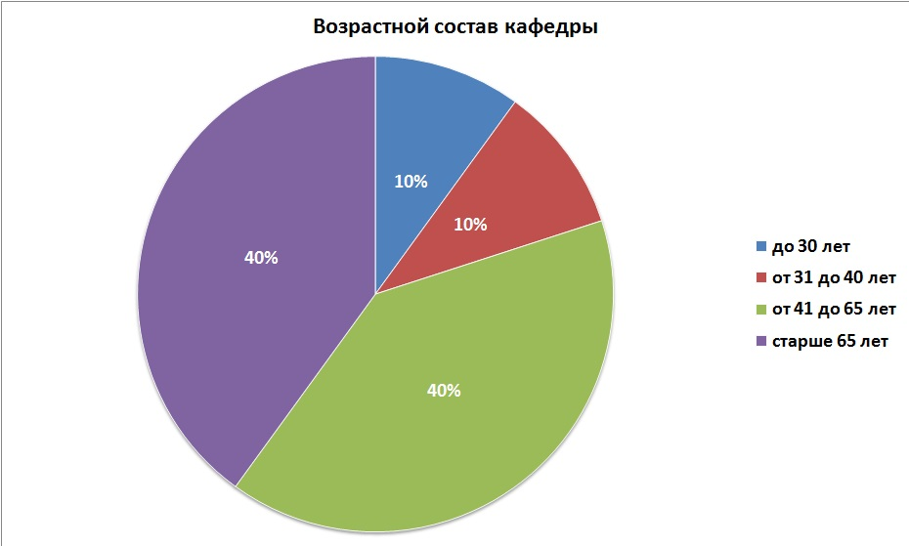

Slide 20
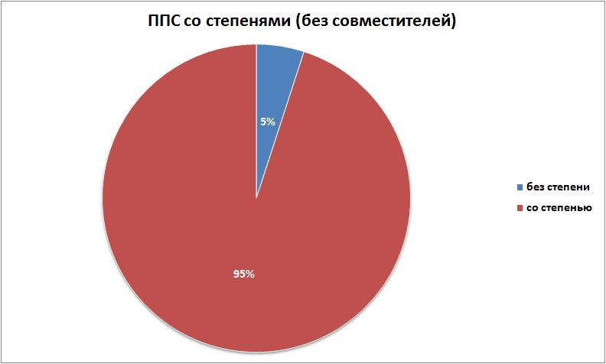

Slide 21
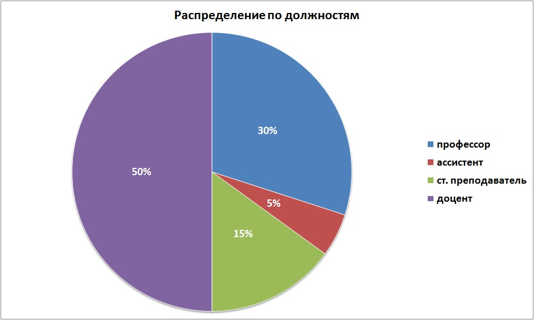
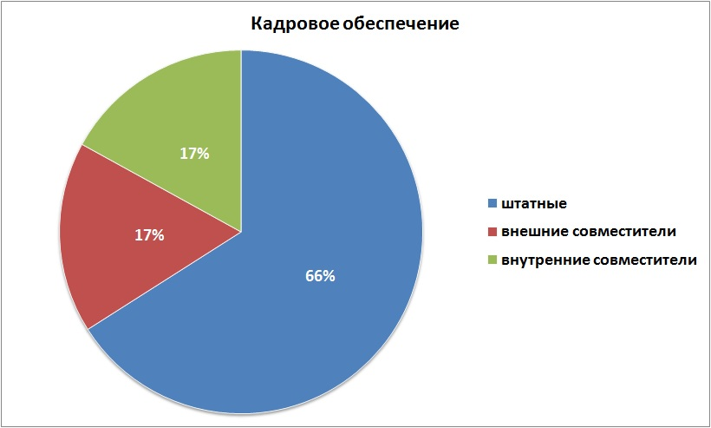

Slide 22
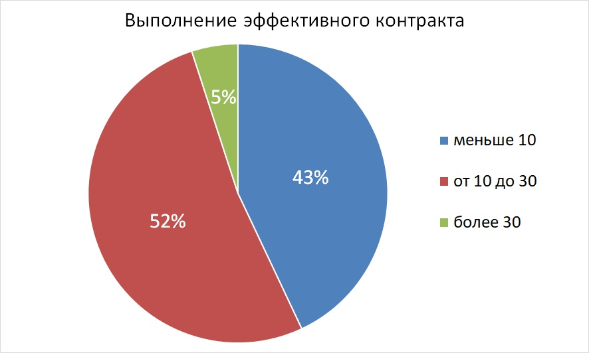

Slide 23
КАДРОВОЕ ОБЕСПЕЧЕНИЕ
Кафедра №24
Преподаватели (по категориям) | штатные | внутренние совместители | внешние совместители | почасовики
Ассистенты | - | 2 (1 ст.) | -
Ст. преподаватели | 2 (1,7 ст.) | 2 (0,5 ст.) | -
Доценты | 2 (2 ст.) | 3 (1,5 ст.) | 13 (5,5 ст.) | 1
Профессора | 1 (1 ст.) | - | 8 (3,45 ст.)
Итого | 5 (4,7 ст.) | 7 (3 ст.) | 21 (8,95 ст.) | 1

Slide 24
кафедра №24

Slide 25
кафедра №24

Slide 26
Выполнение эффективного контракта кафедра №24

Slide 27
Контингент студентов
О развитии института радиотехники, электроники и связи Апрель 2020
Всего студентов: 1034(1174), бюджет: 812(876), контракт: 222(147), заочники: 104(151)
Распределение студентов по курсам 2019/2020уч. год
 | 1 курс | 2 курс | 3 курс | 4 курс | 5 курс | 6 курс | Всего
Бюджет | 175 | 181 | 177 | 192 | 51 | 42 | 812
Контракт дневное | 20 | 14 | 5 | 4 | 1 | 0 | 44
Контракт очно-заочное | 0 | 13 | 19 | 21 | 21 | 0 | 74
Контракт заочное | 15 | 13 | 17 | 7 | 23 | 29 | 104
Всего |  |  |  |  |  |  | 1174
Отчислено по итогам сессии | 8 | 5 | 6 | 5 | 1 | 4 | 29
Успеваемость студентов по курсам на осенний семестр 2018/2019 уч. год
 | 1 курс | 2 курс | 3 курс | 4 курс | 5 курс
Качество обучения | 50% | 45% | 55% | 50% | 50%
Абсолютная успеваемость | 90% | 89% | 75% | 70% | 72%
Доходы института № 2 от образовательной деятельности составили
10,2 млн. рублей – по дневной форме обучения, очно-заочной форме обучения
6,5 млн. рублей – заочники по специальности 25.05.03

Slide 28
Контингент студентов
О развитии института радиотехники, электроники и связи Апрель 2020
Магистратура
Курс | Направления магистерской подготовки |  |  |  |  |  |  | Итого
 | 12.04.02 | 12.04.05 | 11.04.01 | 11.04.02 | 12.04.01 | 11.04.03 | 12.04.04
1 курс | 15 | 15 | 15 | 15 | 15 | 15 | 20 | 110
2 курс | 12 | 8 | 13 | 8 | 14 | 13 | 18 | 86
План приема в магистратуру по всем направлениям подготовки в 2019/2020 году
составляет 110 человек
Успеваемость студентов по курсам на осенний семестр 2019/2020уч. год
 | 1 курс | 2 курс
Качество обучения | 60 % | 53 %
Абсолютная успеваемость | 80 % | 77 %

Slide 29
Учебно-методическая работа
О развитии института радиотехники, электроники и связи Апрель 2020
За отчетный период
Подготовлена учебно-методическая документация к проведению професионально- общественной аккредитации.
Выпущено 6 монографий и учебников, 1 учебник с грифом ФУМО
План изданий на 2019 год выполнен на 95%.
Опубликовано статей и тезисов: 76 SCOPUS и WoS; изданий ВАК – 52; РИНЦ - 105
Выпущено 3 научных журнала – «Успехи современной радиоэлектроники» (ВАК)
( №11 2019г.); «Датчики и системы» (ВАК и частично SCOPUS) (№ 11 2019 г.); «Оборонная техника» (Спецвыпуск № 7-8).
Кафедра | Статьи РИНЦ/ВАК/SCOPUS (на 1 шт. ед.) | Учебные пособия (печ./элек.) | Учебники | Получено патентов 2019/2018
21 | 26/15/19 | 2 | 2 | 7/4
22 | 25/9/11 | 1/1 | 0 | 1/1
23 | 52/23/44 | 2/7 | 4 | 12/4
24 | 12/5/2 | 6/8 | 0 | 1/0
Итого | 105/52/76 | 11/16 | 6 | 21/9
Notes:
29

Slide 30
О развитии института радиотехники, электроники и связи Апрель 2020
Notes:
30

Slide 31
О развитии института радиотехники, электроники и связи Апрель 2020
Notes:
31

Slide 32
Научная работа и подготовка аспирантов
О развитии института радиотехники, электроники и связи Апрель 2020
Финансирование научных исследований, тыс. руб.
2017 | 2018 | 2019
80120 | 69 470 | 81 950
Кафедра | 2018 (тыс. рублей) | 2019 (тыс. рублей)
21 | 700 | 700
22 | 700 | 0
23 | 24 270 | 16 050
24 | 2 400 | 6 000
ОКБ РЭС | 36 800 | 57 800
МИП ФАНТОМ | 4 600 | 1 400
 | 69 470 | 81 950
В 2019 году получено 4 гранта РФФИ, из них 2 междисциплинарных гранта, 1 грант РНФ.
Notes:
32

Slide 33
Научная работа и подготовка аспирантов
О развитии института радиотехники, электроники и связи Апрель 2020
Поданы заявки на конкурсы и гранты в 2019 году
Кафедра | РНФ | РФФИ | Госзадание | ФЦП
21 | 0 | 1 | 1 | 0
22 | 0 | 4 | 0 | 0
23 | 1 (1) | 15 (4) | 4 | 1
24 | 0 | 5 | 2 | 0
Итого | 1 (1) | 25(4) | 7 | 1
Всего подано 34 заявки; признаны победителями: 4 заявки РФФИ;
1 РНФ
Notes:
33

Slide 34
Научная работа и подготовка аспирантов
О развитии института радиотехники, электроники и связи Апрель 2020
Аспирантура
Кафедра | Количество бюджетных аспирантов и соискателей | Количество контрактных аспирантов | Всего
21 | 1 | 1 | 2
22 | 0 | 4 | 4
23 | 8 | 7 | 15
24 | 1 | 4 | 5
Всего | 10 | 16 | 26
Состоялись успешные защиты 3 диссертаций на соискание ученой степени кандидата технических наук (Рыжиков Д.М., Казаков В.И., Левин Я.Я.)
Ожидаются 2 защиты диссертаций на соискание ученой степени кандидата технических наук и 1 защита диссертации на соискание ученой степени доктора технических наук

Slide 35
Сотрудники института, входящие в экспертные советы различных фондов, редколлегии рецензируемых научных журналов, организационные комитеты Международных конференций
О развитии института радиотехники, электроники и связи Апрель 2020
Кулаков С.В. – эксперт РФФИ, РНФ, организатор Международной конференции.
Михайлов В.Ф. – эксперт РНФ.
Крячко А.Ф. – аккредитованный эксперт Рособрнадзора, эксперт РФФИ.
Монаков А.А. – член редколлегии журнала ВАК.
Бестугин А.Р. – эксперт РФФИ, ФЦП, РЖД, член редколлегии 2 зарубежных журналов (Австрия); член организационного комитета 3 Международных конференций.
Шакин О.В. – член редколлегии 1 журнала ВАК, член организационного комитета Международной конференции.
Благовещенский Д.В. - член редколлегии 1 журнала ВАК, член организационного комитета Международной конференции.
Якимов А.Н. - член редколлегии 2 журналов ВАК, член организационного комитета 3 Международных конференций.
Митько А.В. – эксперт НИИРИНЦ НУЭ Минобрнауки по Арктике, член организационного комитета 3 Международных конференций.

Slide 36
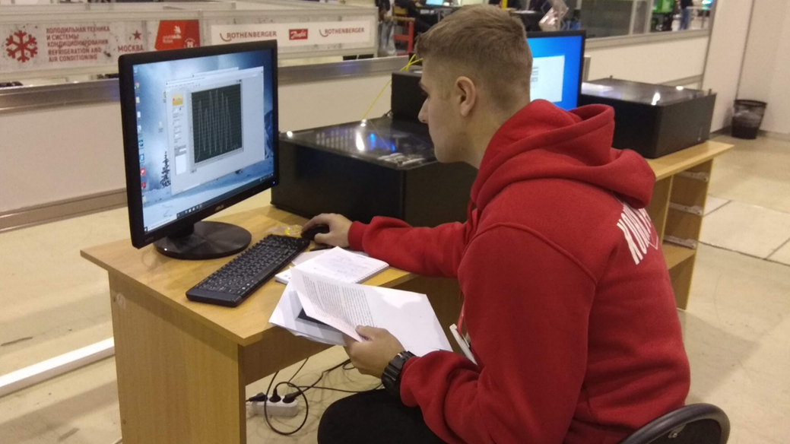
Инновационная деятельность
О развитии института радиотехники, электроники и связи Апрель 2020
III национальный межвузовский чемпионат по стандартам WorldSkills,
г. Москва26-29 ноября 2019 г.
Бронзовая медаль в компетенции «Квантовые технологии» – магистрант кафедры №23 Демидов Никита (руководитель - старший преподаватель кафедры №23, Казаков В.И.)

Slide 37
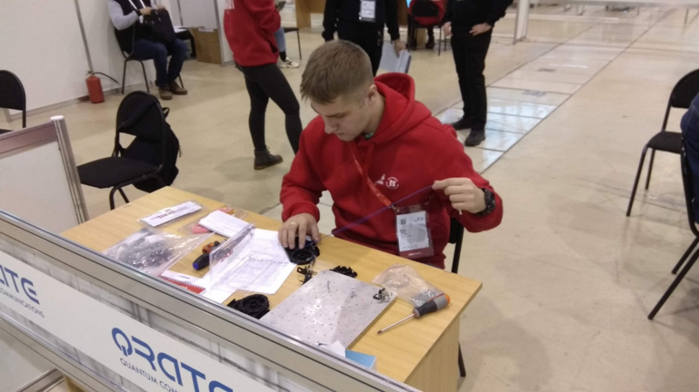
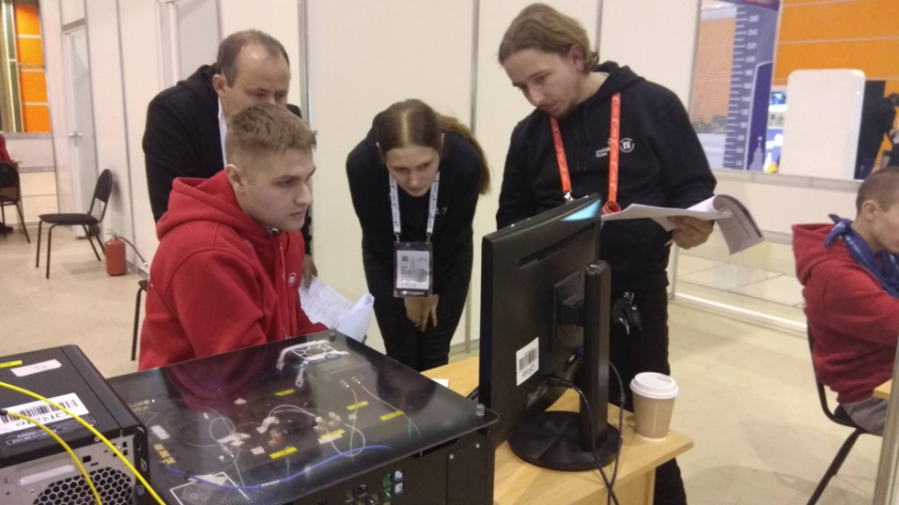
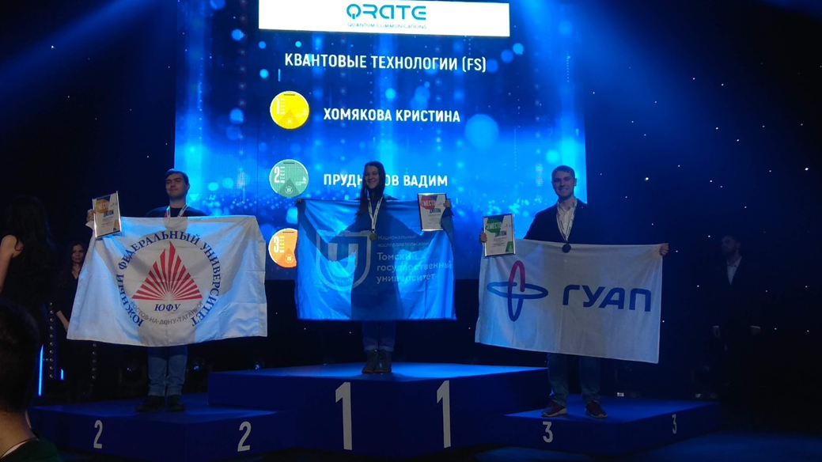
Инновационная деятельность
О развитии института радиотехники, электроники и связи Апрель 2020

Slide 38
Инновационная деятельность
О развитии института радиотехники, электроники и связи Апрель 2020
III национальный межвузовский чемпионат по стандартам WorldSkills,
г. Москва26-29 ноября 2019 г.
Под руководством заведующего кафедрой №22 Поваренкина Н.В. разработана новая компетенция Future Skills, презентация которой состоялась на чемпионате в г. Москва и на открытии «Точки кипения ГУАП»

Slide 39
Инновационная деятельность
О развитии института радиотехники, электроники и связи Апрель 2020
С 27 августа по 1 сентября в Подмосковье проходил
XIV Международный авиационно-космический салон МАКС-2019,
который занимает одно из ведущих мест в ряду крупнейших мировых авиафорумов. На нем представители ГУАП показали передовые изобретения, созданные в стенах университета. Участие от ГУАП приняли директор института радиотехники, электроники и связи А.Р. Бестугин, доцент кафедры конструирования и технологий электронных и лазерных средств В.Г. Федченко.
Кафедра конструирования и технологий электронных и лазерных средств представила результаты научно-исследовательской работы по созданию авиационной радиотехнической системы, которая позволяет повысить безопасность полетов пилотируемых и беспилотных летательных аппаратов, а также усилить эффективность использования авиатранспортного комплекса России, в том числе в Арктике.
Представленная малогабаритная авиационная радиотехническая система включает наземный и бортовой комплексы аппаратуры, она предназначена для решения задач по наблюдению за воздушной обстановкой, спутниковой навигации и посадки пилотируемых и беспилотных летательных аппаратов. Проблемы решаются единым унифицированным способом для всех потребителей на основе комплексного использования радиоканала АЗН-В и относительных технологий ГЛОНАСС, обеспечивающих необходимую точность определения местоположения. Среди преимуществ продукта – многофункциональность, высокая точность (0,5 м), небольшой вес (2-3 кг), малые габариты (1,5-2 куб. дцм.) и низкое энергопотребление (15-20 Вт).

Slide 40
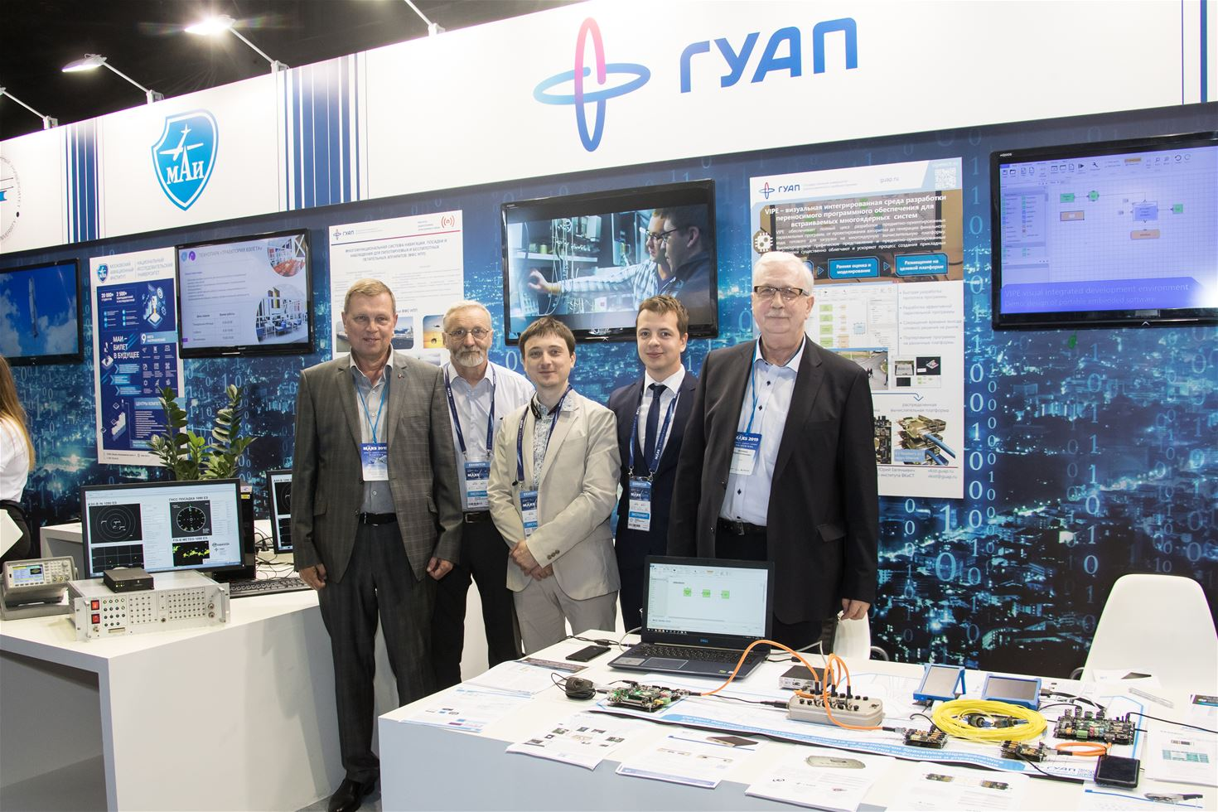
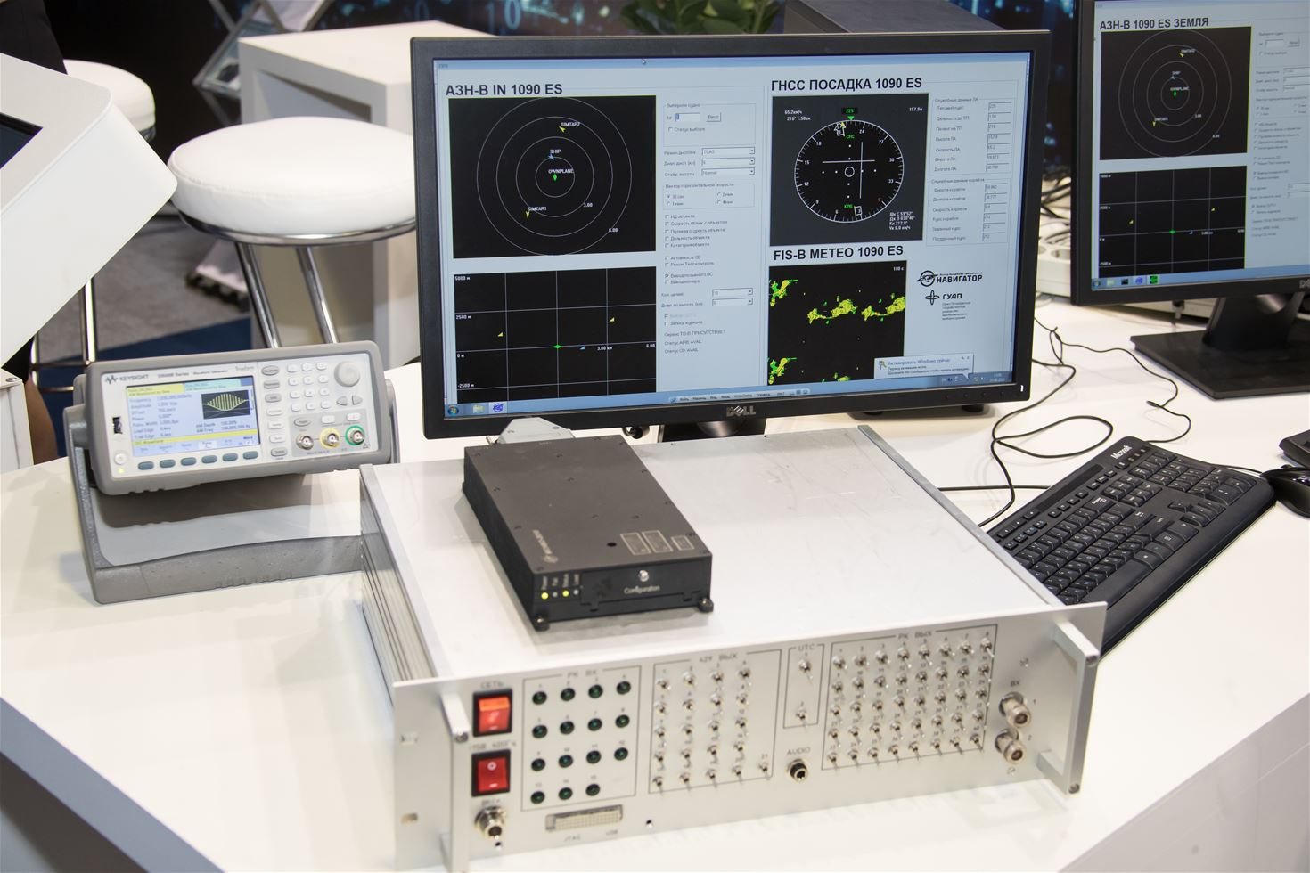
Инновационная деятельность
О развитии института радиотехники, электроники и связи Апрель 2020
С 27 августа по 1 сентября в Подмосковье проходил
XIV Международный авиационно-космический салон МАКС-2019

Slide 41
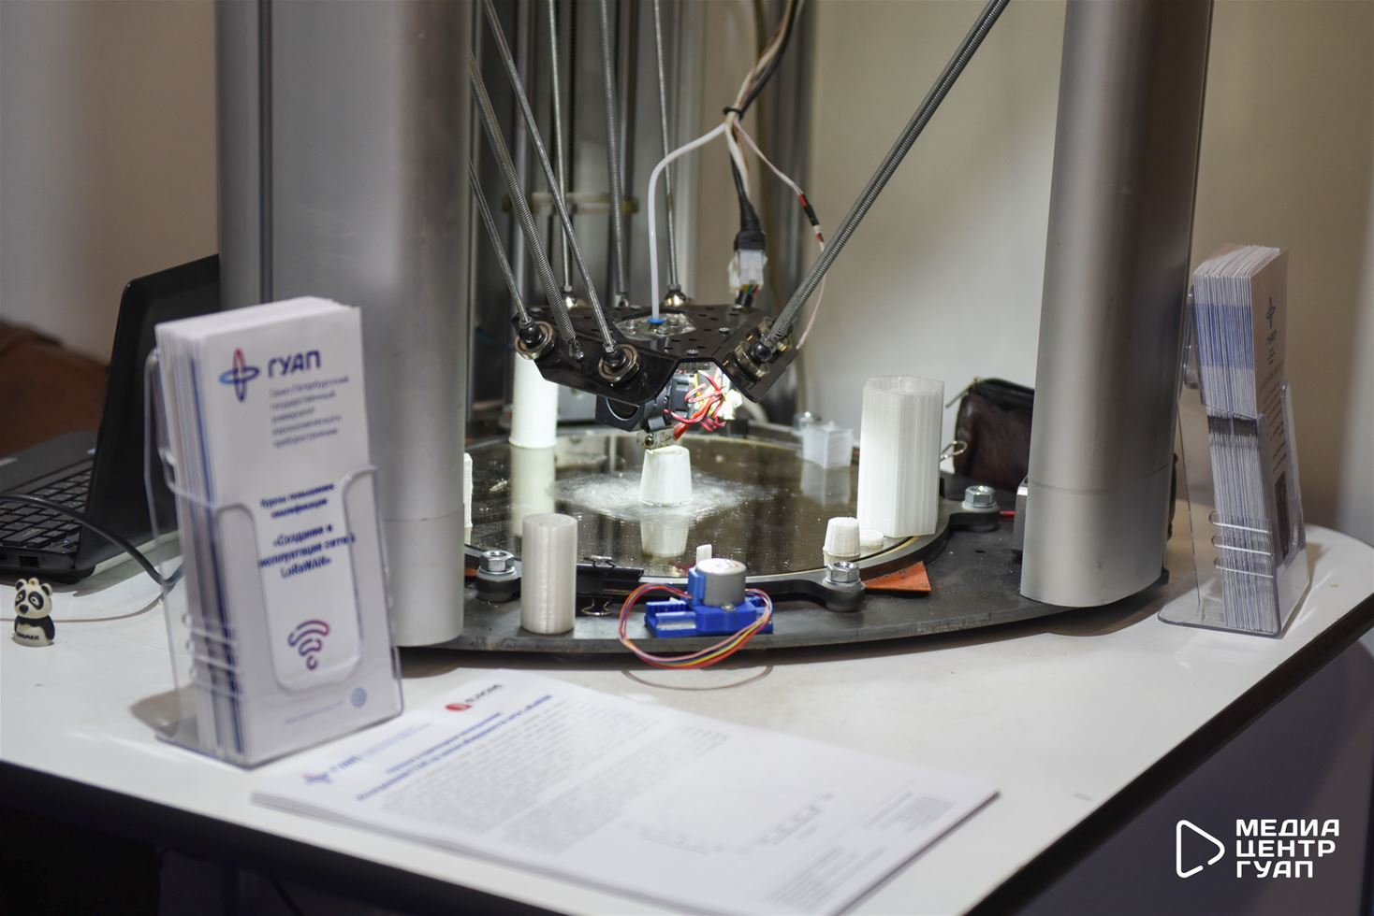
Инновационная деятельность
О развитии института радиотехники, электроники и связи Апрель 2020
С 12 по 14 марта институт принимает участие в
Выставке «Высокие технологии. Инновации. Инвестиции» (HI-TECH) 2019 (конгрессно-выставочный центр ЭКСПОФОРУМ).
Институт радиотехники, электроники и связи представил полунатурный комплекс «Авиационная многофункциональная система наблюдения, навигации и посадки для пилотируемых и беспилотных летательных аппаратов», а также проект по использованию аддитивных технологий для изготовления преформ при производстве микроструктурированных оптоволокон

Slide 42
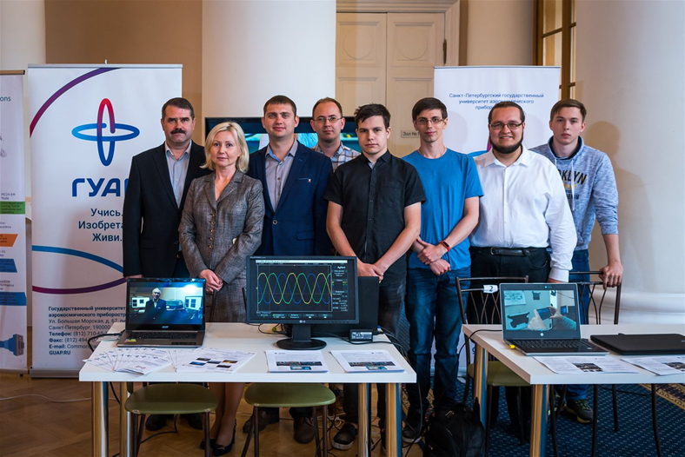
Инновационная деятельность
О развитии института радиотехники, электроники и связи Апрель 2020
С 10 по 13 июля в Санкт-Петербурге
на V Российско-Турецкий Форуме общественности (РТФО)
в Таврическом дворце наш университет представил свои научные разработки.
Институт радиотехники, электроники и связи представил многофункциональную систему навигации, посадки и наблюдения, которая представляет собой авиационную радиотехническую систему, включающую наземный и бортовой комплексы и предназначена для решения задач наблюдения воздушной обстановки, спутниковой навигации и посадки пилотируемых и беспилотных летательных аппаратов. Уникальность системы заключается в высокой точности, малых габаритах и весе аппаратуры, которые достигнуты путем внедрения уникальных алгоритмов обработки сигналов и радиотехнической аппаратуры, использующей принципы автоматического зависимого наблюдения в международном формате 1090ES и сигналы спутниковой навигации ГЛОНАСС/ GPS/ ГАЛИЛЕО/ BЭЙДОУ.

Slide 43
Инновационная деятельность
О развитии института радиотехники, электроники и связи Апрель 2020

Slide 44
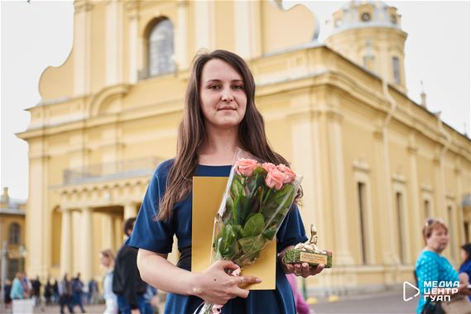
Награды, полученные сотрудниками и студентами института
О развитии института радиотехники, электроники и связи Апрель 2020
Под руководством и.о. заведующего кафедрой №24 Тихоненковой О.В. - студентка кафедры №24 Семенова Ю. Д. заняла II место и студентка кафедры №24 Лебедева В. А. заняла III место на региональной олимпиаде по биотехническим системам.
Студент кафедры №23 Суедов Е.П. занял I место в конкурсе «Бизнес-идей» в рамках Всероссийской олимпиады «Я-профессионал»
5 студентов института №2 вышли в финал Всероссийского инженерного конкурса
Выпускница магистратуры кафедры №23 Курылёва А. С. признана от ГУАП лучшей выпускницей ВУЗов Санкт-Петербурга.

Slide 45
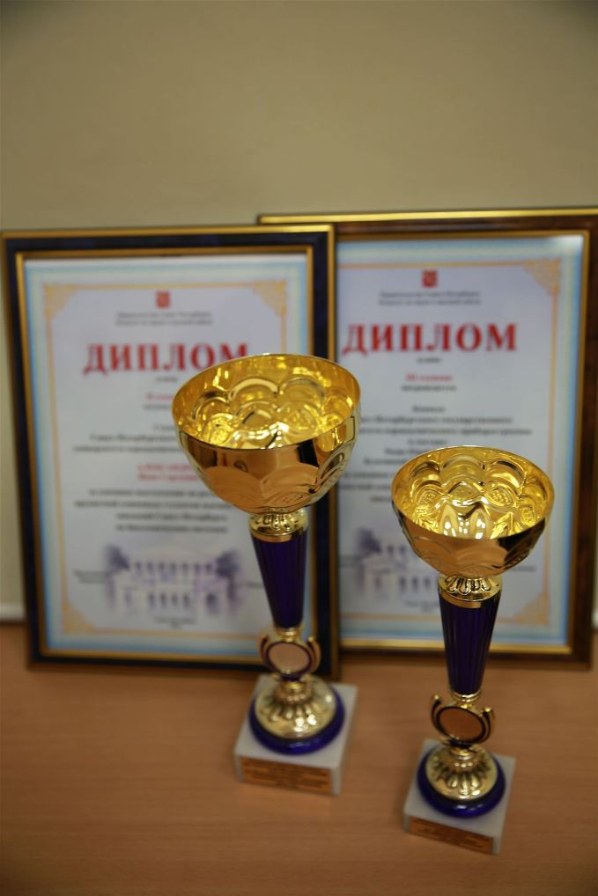
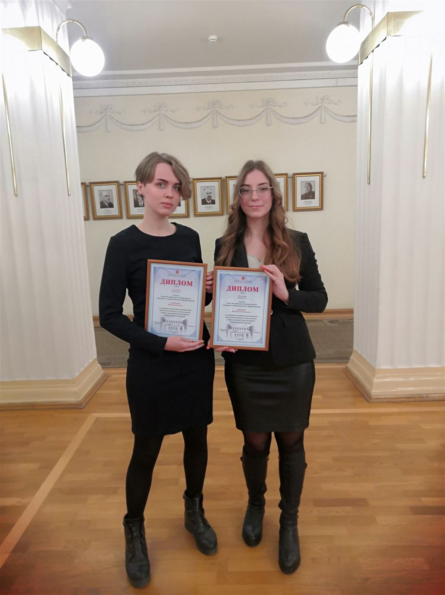
Notes:
45

Slide 46
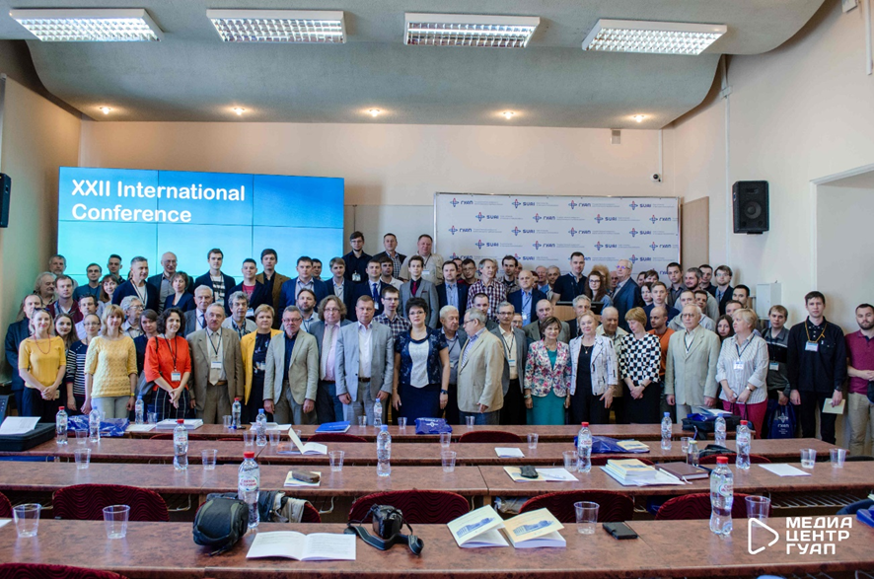
Международная деятельность
О развитии института радиотехники, электроники и связи Апрель 2020
Проведение XXII Международной конференции «Волновая электроника и ее применение» WECONF 2019 IEEE Conference . В 2019 году проиндексировано в SCOPUS 135 докладов сотрудников университета (52 доклада сотрудниками и студентами института №2)

Slide 47
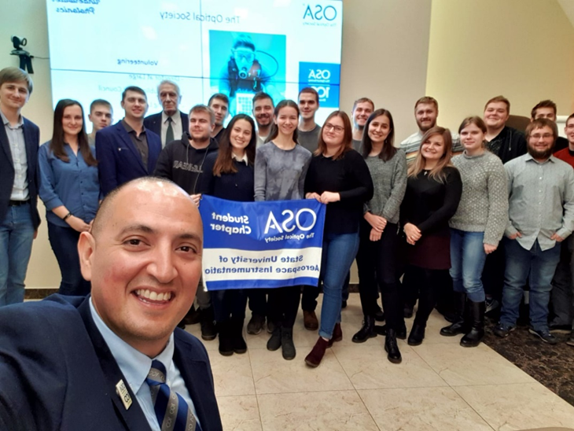
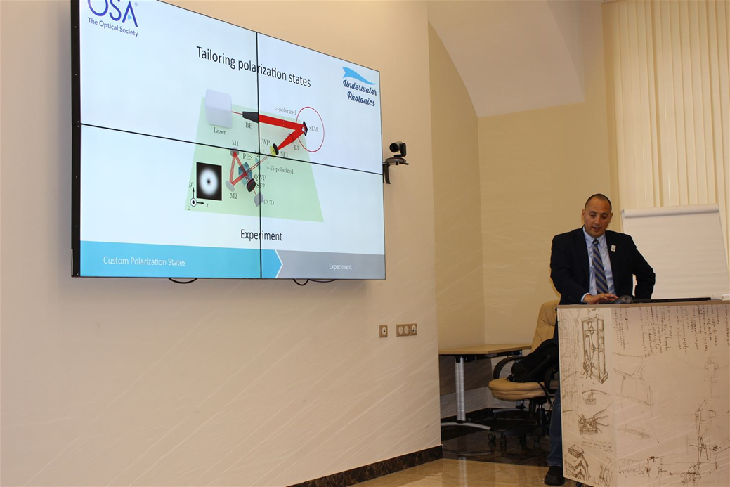
Международная деятельность
О развитии института радиотехники, электроники и связи Апрель 2020
Организация визита профессора Карлоса Марискаля (Аппалачский Университет, США) с лекцией «Учет состояний вектора поляризации света».

Slide 48
Международная деятельность
О развитии института радиотехники, электроники и связи Апрель 2020
Активное участие студентов института в Международных программах обмена с Университетами КНР.
Предложение по созданию научной лаборатории по волоконной оптике в рамках гранта РФФИ совместно с Национальной Академией Наук республики Беларусь (руководитель - профессор кафедры №23 Шакин О.В.)
Деятельность студенческого отделения SPIE/OSA ГУАП:
Привлечение новых членов отделения из числа студентов Института №2 и других институтов университета;
Взаимодействие со школами и гимназиями Санкт-Петербурга;
Развитие сотрудничества со студенческими отделениями SPIE/OSA в России и за рубежом;
Конференция «SPIE Optical Metrology 2019», Мюнхен, Германия 24-27 июня 2019 г.;
XIII ISA European Students Paper Competition (ESPC-2019);
Участие в международных конференциях и мастер-классах, организуемых SPIE и OSA.

Slide 49
Профориентационная работа
О развитии института радиотехники, электроники и связи Апрель 2020
В 2019 году на бюджет было принято 175 бакалавров и специалистов, 110 магистров, 4 человека – целевой прием; (средний балл ЕГЭ: 75,5 – общий конкурс; средний балл ЕГЭ 2018 г. – 71,5) (11.03.01.- 76; 11.03.02 – 73; 11.03.03 – 74; 12.03.01 – 77; 12.03.02 – 75; 12.03.04 – 79; 12.03.05 – 74; 25.05.03 – 74); 110 магистров – 2 на целевое обучение.
В 2019 году на контрактную форму обучения было принято:
I курс дневного обучения – 20 человек; I курс заочного обучения – 15 человек.
Восстановлено и переведено из других университетов – 20 человек.
В 2019 году в институте проводилась работа в 35 школах, закрепленных за институтом.
Институт сотрудничает с колледжами (ФСПО ГУАП, Городского хозяйства, Радиотехническим лицеем). В 2019 году из этих колледжей поступило на 1 курс очной формы обучения – 16 человек.
В 2019 году институт №2 провел 2 дня Открытых дверей, на которых присутствовало более 200 школьников.
Notes:
в

Slide 50
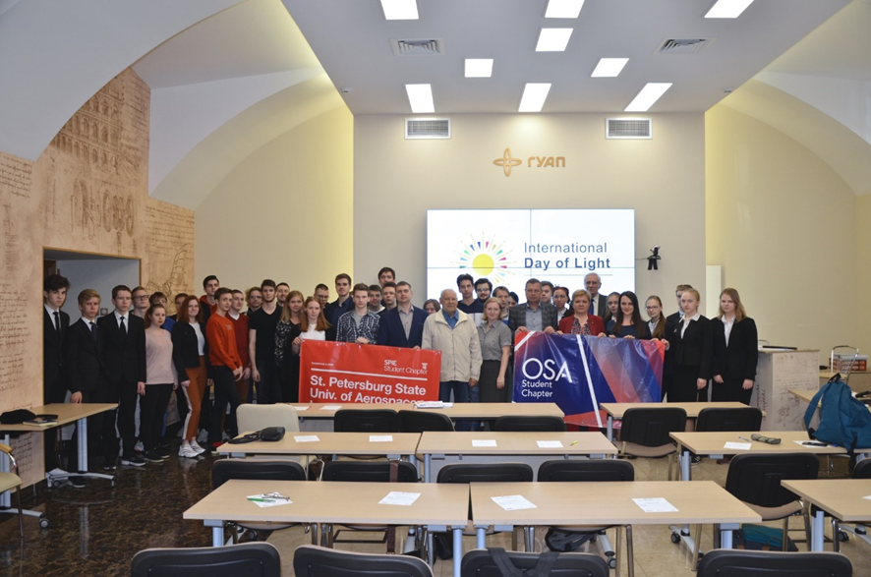
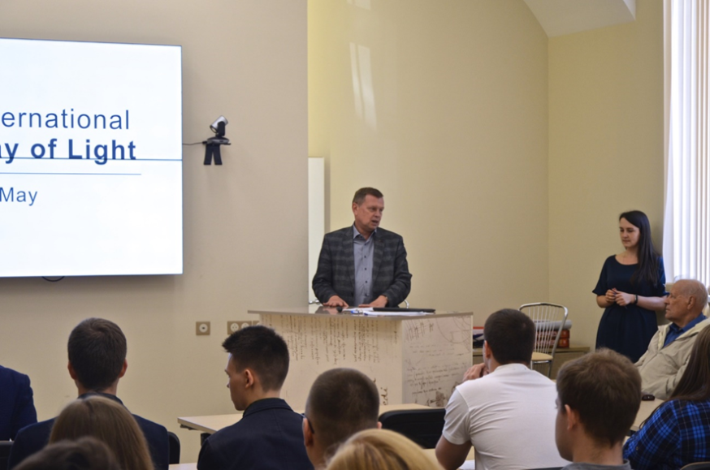
Профориентационная работа
О развитии института радиотехники, электроники и связи Апрель 2020
Для школьников 15 мая 2019 г.
был проведен
«Международный день света»
Notes:
в

Slide 51
О развитии института радиотехники, электроники и связи Апрель 2020
Результаты выполнения перспективного плана развития института на период 2019 - 2024
№ п/п | Показатели | План 2019 г. | Факт 2019 г.
1 Образование
1.1 | Прием на обучение по договорам об оказании платных образовательных услуг, чел | 20 | 35
1.2 | Средний балл ЕГЭ (аттестата), зачисленных в институт/факультет на образовательные программы СПО, бакалавриата и специалитета, балл | 72 | 73
1.3 | Доля обучающихся в магистратуре, проходящих целевое обучение | 2 | 2
1.4 | Численность обучающихся в аспирантуре, проходящих целевое обучение по договорам с ГУАП, чел | 3 | 3
1.5 | Доля выпускников в численности приема соответствующего года, % | 70% | 80%
1.6 | Доля выпускников аспирантуры, представивших к защите диссертацию на соискание ученой степени кандидата наук, в течение года с момента окончания обучения
 | ‑ за счет средств федерального бюджета | 25% | 25%
 | ‑ проходящих целевое обучение по договорам с ГУАП | 0 | 0
1.7 | Количество реализуемых образовательных программ ДПО, шт. | 0 | 0
1.8 | Количество вновь лицензируемых направлений/специальностей СПО/ВО, шт. | 0 | 0
1.9 | Количество образовательных программ, прошедших профессионально-общественную аккредитацию, шт. | 0 | 0
1.10 | Количество образовательных программ, включающих организацию практической подготовки обучающихся с использованием ресурсов профильных организаций, шт. | 1 | 1
1.11 | Количество практико-ориентированных образовательных программ инженерного и социально-экономического профилей, предполагающих командное выполнение проектов полного жизненного цикла, шт. | 1 | 1
1.12 | Доля учебных дисциплин, реализуемых с использованием дистанционных образовательных технологий, % | 10% | 100%
1.13 | Количество учебных дисциплин, подготовленных к реализации на иностранном языке, шт. | 0 | 0
Notes:
в

Slide 52
О развитии института радиотехники, электроники и связи Апрель 2020
Результаты выполнения перспективного плана развития института на период 2019 - 2024
2 Наука и инновации
2.1 | Объем финансирования научных исследований и разработок, тыс. руб. | 30000 | 81950
2.2. | Доля ППС, участвующих в выполнении НИР (НИОКР), % | 10% | 21%
2.3 | Доля обучающихся, участвующих в выполнении НИР (НИОКР), % | 5% | 5%
2.4 | Количество публикаций, индексируемых в международных информационно-аналитических системах научного цитирования (Web of Science, Scopus), шт. | 50 | 76
2.5 | Количество созданных результатов интеллектуальной деятельности (патенты, регистрации и т.п.), шт. | 10 | 21
2.6 | Количество защит диссертаций на соискание ученой степени кандидата наук, выполненных аспирантами/сотрудниками института/факультета, шт. | 3 | 3
2.7 | Количество защит диссертаций на соискание ученой степени доктора наук, выполненных сотрудниками института/факультета, шт. | 0 | 0
Notes:
в

Slide 53
О развитии института радиотехники, электроники и связи Апрель 2020
Результаты выполнения перспективного плана развития института на период 2019 - 2024
3 Международная деятельность
3.1 | Численность иностранных студентов, чел. | 7 | 22
3.2 | Количество международных конференций, симпозиумов, иных мероприятий, организованных институтом/факультетом, шт. | 1 | 1
3.3 | Количество реализуемых программ академической мобильности студентов и НПР с зарубежными университетами, шт. | 2 | 2
3.4 | Количество реализуемых программ двойных дипломов с зарубежными университетами, шт. | 0 | 0
4 Воспитательная деятельность и социальное сопровождение
4.1 | Количество студентов, участвовавших в фестивалях и конкурсах регионального, всероссийского и международного уровней, чел. | 15 | 30
4.2 | Количество студентов, задействованных в работе творческих коллективов, в студенческих отрядах и волонтерских движениях, чел. | 30 | 30
4.3 | Доля ППС, вовлеченных во внеучебную работу со студентами, % | 30% | 25%
Notes:
в

Slide 54
О развитии института радиотехники, электроники и связи Апрель 2020
Результаты выполнения перспективного плана развития института на период 2019 - 2024
5 Организационная и кадровая политика
5.1 | Доля штатных ППС работающих на полную ставку в общей штатной численности ППС, приведенной к полной ставке, % | 80,00% | 84%
5.2 | Доля штатных ППС в возрасте до 40 лет в общей штатной численности ППС, приведенной к полной ставке, % | 10% | 10%
5.3 | Доля штатных ППС в общей штатной численности ППС, приведенной к полной ставке, % | 85% | 60%
5.4 | Доля ППС, имеющих ученую степень, в общей штатной численности ППС, приведенной к полной ставке, % | 93% | 93%
5.5 | Доля ППС, привлекаемых на условиях внешнего совместительства и являющихся работниками из числа руководителей и работников организаций, деятельность которых связана с направленностью (профилем) реализуемой образовательной программы (имеющих стаж работы в данной профессиональной области не менее 3 лет), в общей штатной численности ППС, приведенной к полной ставке, % | 10% | 17%
5.6 | Доля учебной нагрузки, реализуемой на условиях почасовой оплаты труда, % | 15% | 3,5%
Notes:
в

Slide 55
Основные цели и задачи развития института
О развитии института радиотехники, электроники и связи Апрель 2020
Совершенствование учебного процесса:
Подготовка РПД и УМКД по ФГОС 3++.
Постановка 100% электронных курсов дисциплин.
Выполнение плана изданий учебно-методической литературы кафедрами института.
Содействие в трудоустройстве выпускников.
Улучшение качества сопровождения учебного процесса на кафедрах.
Подача не менее 50 заявок на гранты и конкурсы научно-педагогическими работниками института в РФФИ, РНФ, Минпромторг, Миноборнауки и другие фонды.
Развитие профориентационной работы в школах, колледжах, техникумах и лицеях с целью привлечения в институт качественного состава абитуриентов и обеспечения необходимого контингента контактных студентов, повышение среднего балла ЕГЭ.
Увеличение объема выполняемых НИР и ОКР в ОКБ РЭС и на кафедрах института, привлечение студентов к выполняемым в ОКБ и на кафедрах работам, развитие проектно-технологической магистратуры.
Проведение XXIII Международной конференции «Волновая электроника и ее применение» индексация трудов конференции в международной базе цитирования SCOPUS (не менее 80 докладов).
Увеличение количества публикаций в журналах, входящих в перечень ВАК и международных базах цитирования WoS и SCOPUS.
Успешное прохождение мониторинга диссертационных советов института и их активная работа в 2019 году.
Активное участие сотрудников и студентов института в выставках, конкурсах и олимпиадах городского, регионального и международного уровня.
Постоянное омоложение профессорско-преподавательского состава кафедр

Slide 56
guap.ru
Спасибо за внимание!

